Slide 1
Історія досліджень Землі
Роботу виконали студенти другого курсу
групи “геоморфологія та палеогеографія”
Саранук Ганна
Підгорняк Дар’я
Лук’янчук Петро

Slide 2
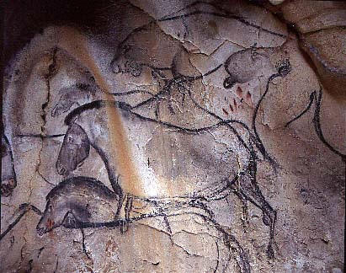
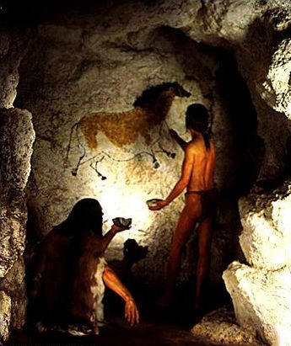
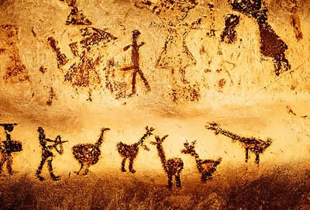
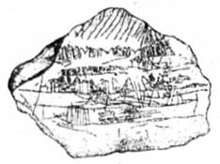
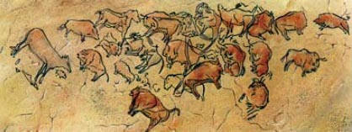

Slide 3
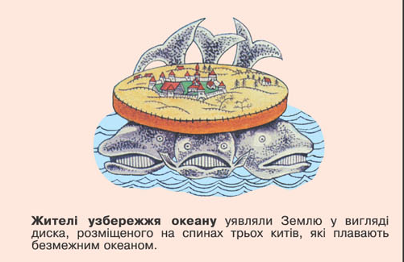
В уяві давніх китайців Земля мала форму велетенського коржа. Свого часу єгиптяни були переконані, що Сонце на кораблі мандрує небосхилом, який підтримує богиня неба, а вавилоняни зображували Землю у вигляді гори, оточеної морем.

Slide 4
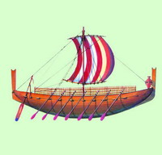
Перші відомості про географічні відкриття сягають ІІІ тис. до н.е. Єгипетські мореплавці освоїли морський шлях до східного узбережжя Африки та південного узбережжя Аравійського півострова. Однак найкращими мореплавцями давнього світу, безумовно, були фінікійці. Ще в VI ст. до н.е. вони відкрили морський шлях навколо Африки, який було поновлено тільки 2 тисячі років потому.
На таких кораблях близько 600 р. до н.е. фінікійці подорожували навколо Африки

Slide 5
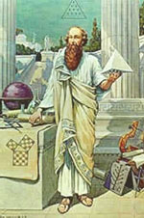
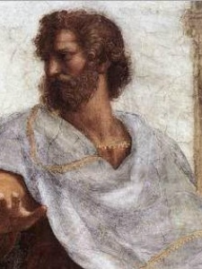
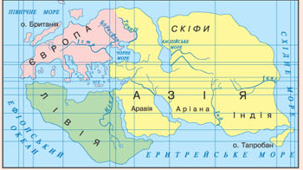
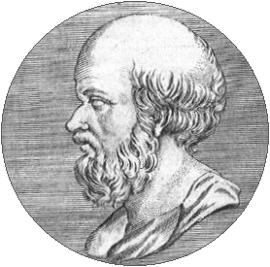
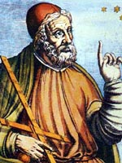
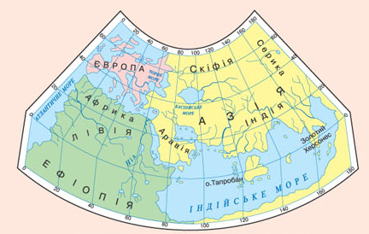
Піфагор обґрунтував свою думку так: все в природі повинно бути гармонійним і досконалим; найдосконалішим із геометричних тіл є куля; Земля також повинна бути досконалою
Аристотель перший поставив запитання,чому при місячних затемненнях земна тінь набуває круглої форми.

Slide 6
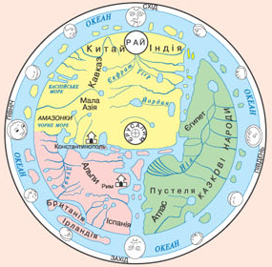
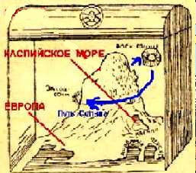

Карта, вміщена в апглійському псалтирі XIII ст
Світ за Козьмою Індикопловим

Slide 7
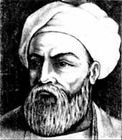
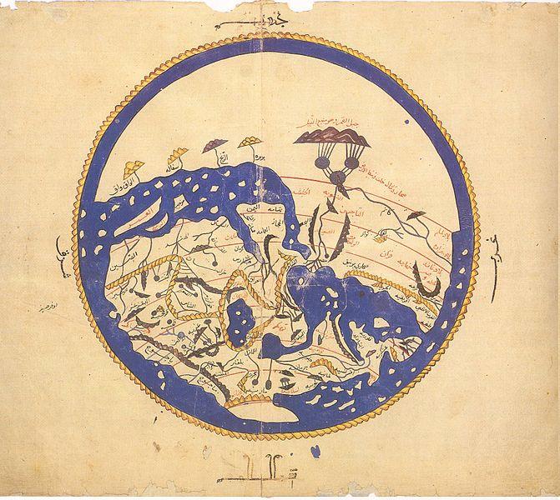
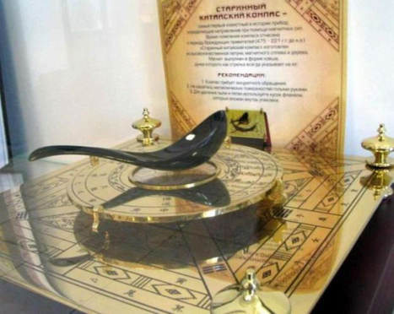
І в наш час зберігає свою цінність складений марокканцем Ібн Баттутою (1304-1377 рр.) опис відвіданих ним країн.
Світ за Ідрісі (1100-1165 рр.)
Старовинний китайський компас

Slide 8
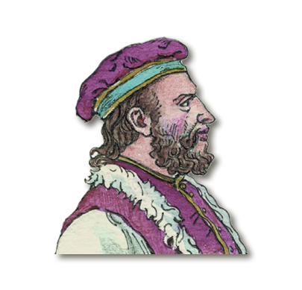
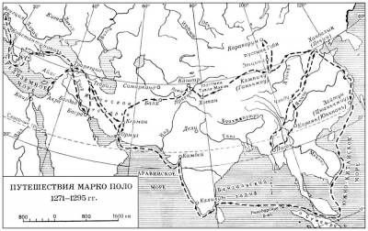
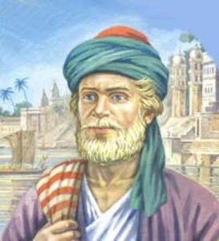
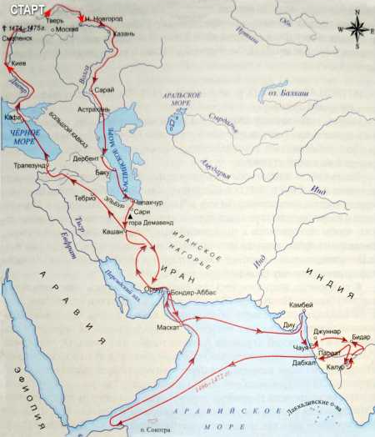

Slide 9
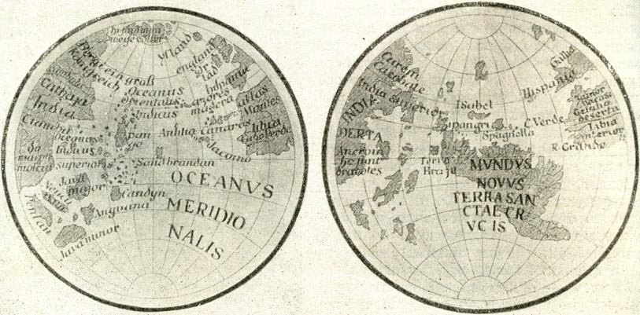
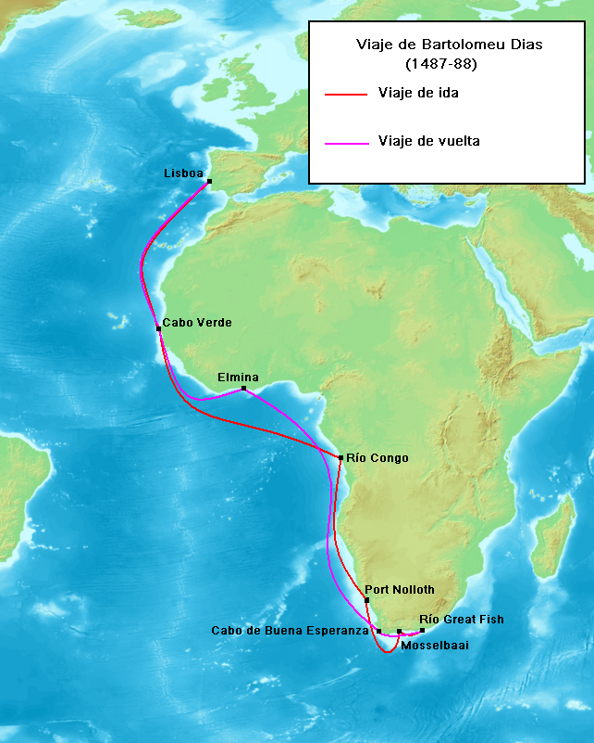
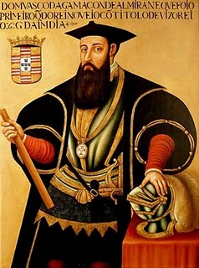
Глобус Мартіна Бехайма
Бартоломеу Діаш, , який у 1487 році першим із європейців обігнув Африку з півдня, відкривши мис Доброї Надії.

Slide 10
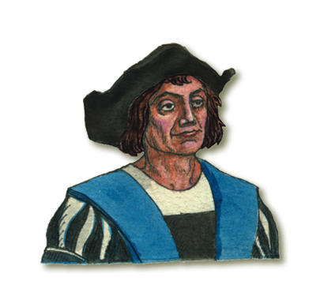
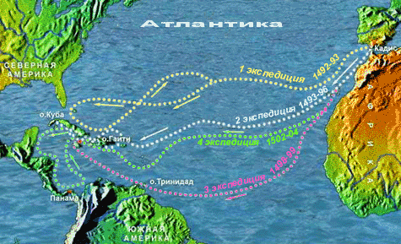
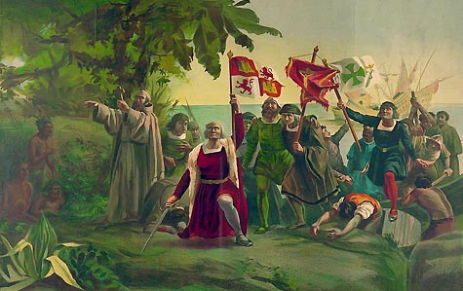

Slide 11
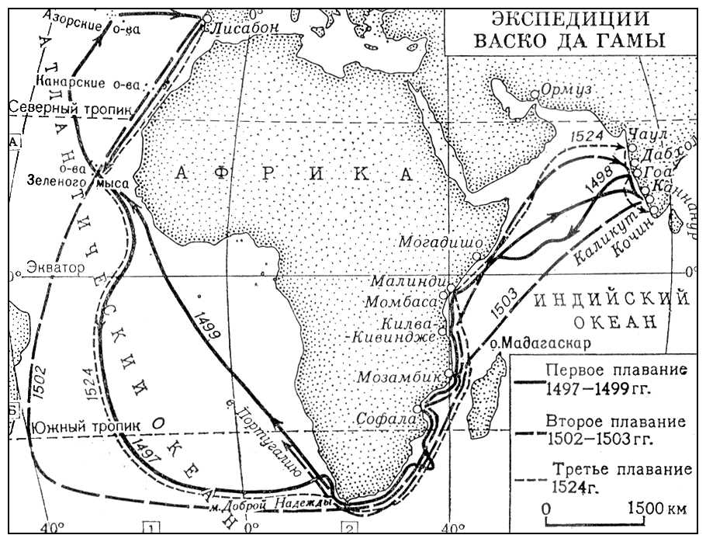
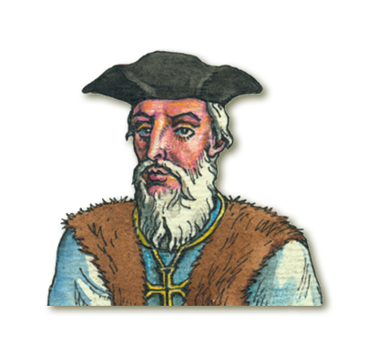

Slide 12
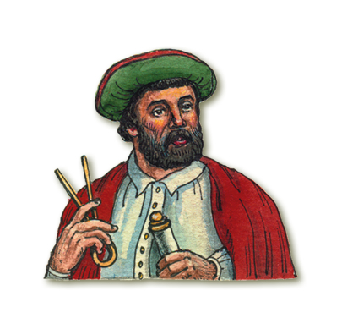
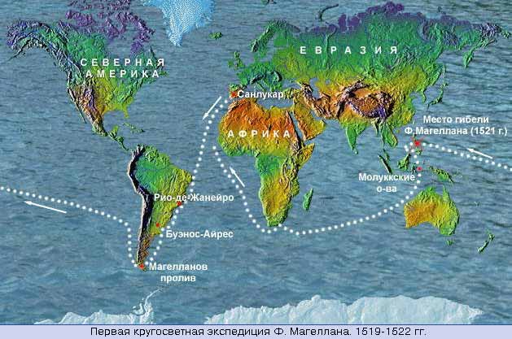

Slide 13
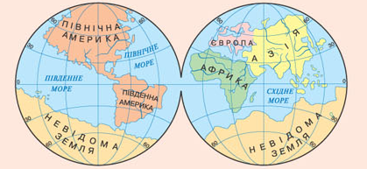
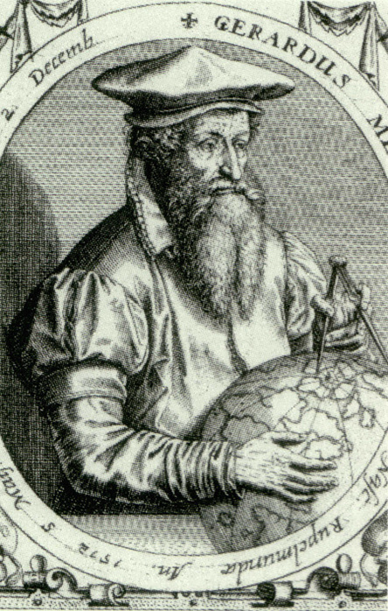
Минуло багато часу доки, завдяки зусиллям відважних мореплавців та мандрівників, із географічних карт зникли “білі плями”. Навіть у ХІХ ст. маловідомими залишалися велетенські простори навколо Північного і Південного полюсів планети. Тому цілком зрозумілим є те, чому на карті півкуль з атласу Герарда Меркатора, виданому у 1606 році, на місці Антарктиди показана “Невідома земля”, а Північна Америка простягається аж до Північного полюса.

Slide 14
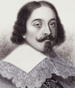
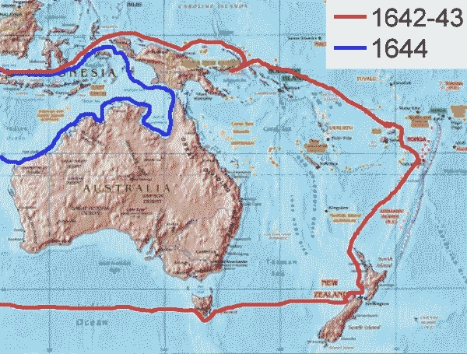
Абель Янсзон Тасман

Slide 15
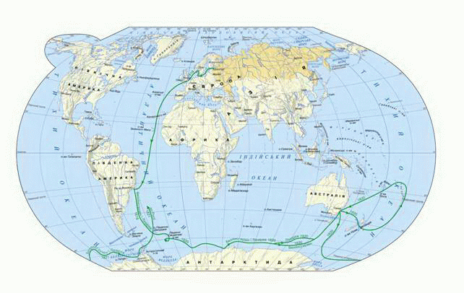
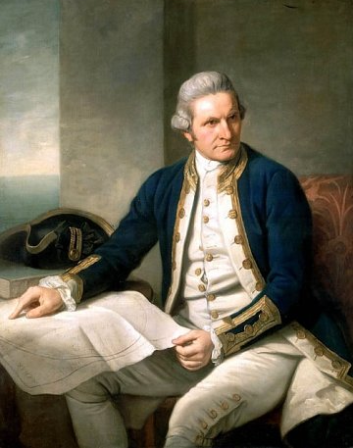
Джеймс Кук
Під час свого плавання Кук довів, що Нова Зеландія – це два острови, розділені протокою, а не частина невідомого Південного материка. Разом з тим Джеймс Кук активно досліджував приантарктичні широти. У 1772–1775 рр. він здійснив навколосвітню подорож приблизно на широті мису Горн, уздовж межі дрейфуючих льодів. Експедиція Кука першою в історії мореплавства перетнула Південне полярне коло – лише якась сотня миль відділяла тоді Кука від Антарктиди

Slide 16
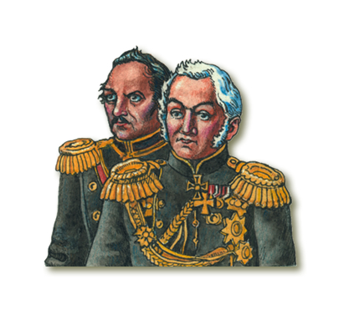

Slide 17
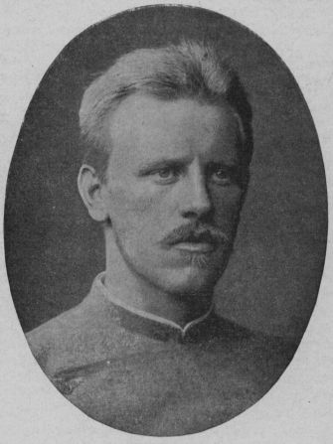
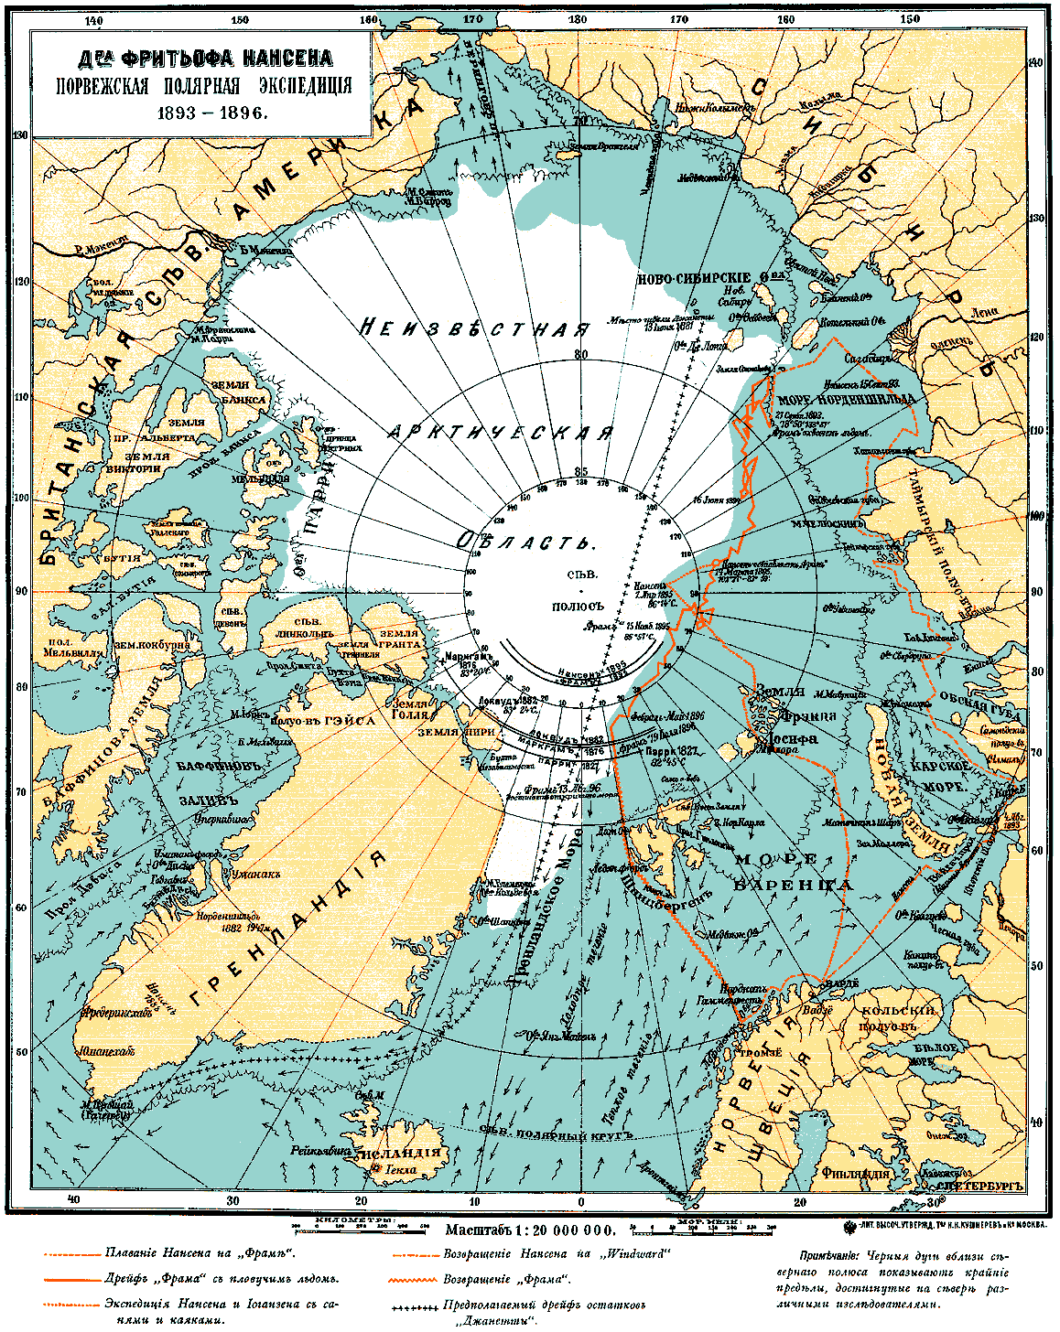
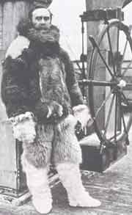
Фрітьоф Нансен
Роберт Пірі - перший, кому пощастило досягти Північного полюса,

Slide 18
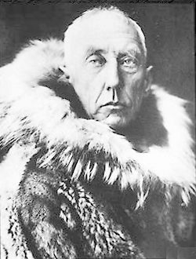
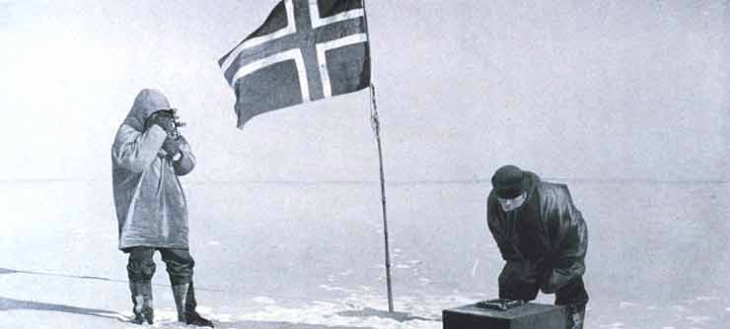
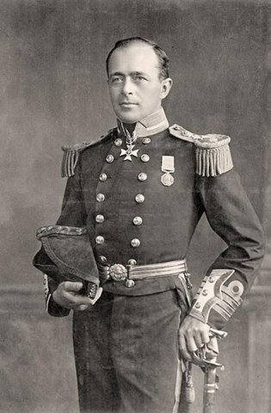
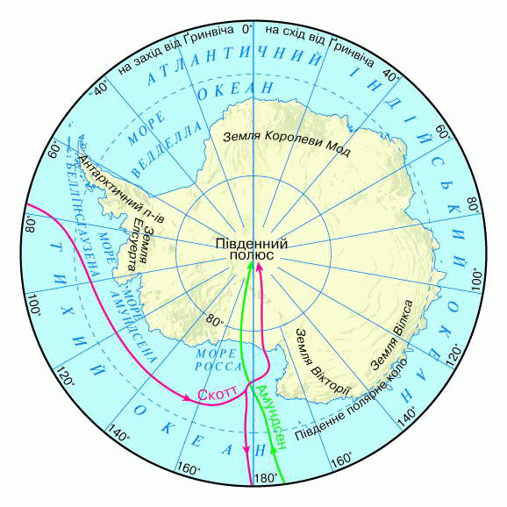
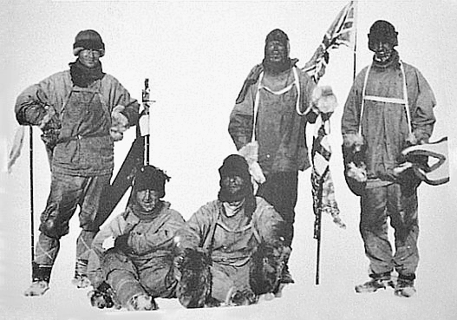
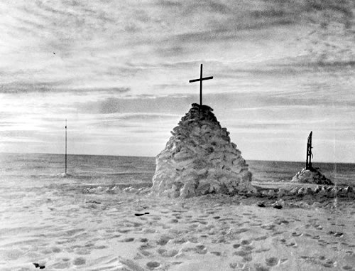
Роберт Скотт
Руаль Амундсен
всі п’ятеро англійських дослідників , які загинули

Slide 19
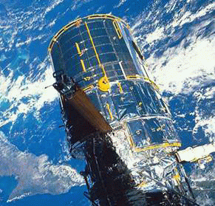
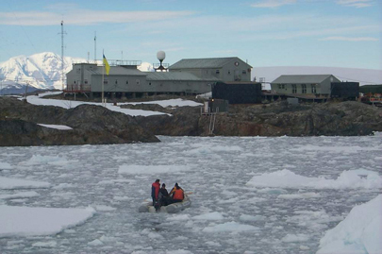


Час відкриття нових земель пройшов. Проте ще не всі таємниці Землі розгадано. У сучасну добу (з другої половини ХХ ст.) географи не тільки пізнають закони природи, а й думають про її перетворення для користі людей без шкоди самій природи. Вони приступили до пояснення зв’язків між явищами і процесами. Географія з описової науки перетворилася на пояснювальну.

Slide 20



У наш час вчені досліджують суходіл, океани, атмосферу. Роботи проводяться на наукових станціях, в експедиціях, космосі за допомогою складних сучасних приладів. Своїми величезними успіхами в новітню добу географія завдячує міжнародному співробітництву. Особливо це стосується досліджень Світового океану, Антарктиди, космосу.

Slide 21






Slide 22
Дякуємо за увагу!

